Slide 1


Slide 2

Il convient de lancer le mode diaporama pour la diffusion de la leçon en classe
Réservé à l’enseignant (e)

Slide 3

Pictogrammes
Réservé à l’enseignant (e)

Slide 4





Contenu de la semaine
Réservé à l’enseignant (e)

Slide 5

Organisation de la semaine
Réservé à l’enseignant (e)
Séance 1
Séance 3
Activités de vocabulaire
Évaluation
Activités de lecture
Évaluation
Séance 2
Séance 4
Activités orales
Évaluation
Activités d’écriture
Évaluation
Séance 5
Séance 6
Évaluation
Évaluation

Slide 6




Plan de la séance 1
Réservé à l’enseignant (e)
1. Activité 1
Rappel des mots de vocabulaire.
Jeux de vocabulaire.
Faire des phrases avec des mots de vocabulaire.
Travail sur livret

Slide 7
Réservé à l’enseignant (e)
(ة)خاص بالأستاذ
Au terme de cette séance de révision, l’enseignant doit vérifier qu’au moins 80% des élèves sont capables de :
Reconnaitre et produire des mots de vocabulaire.
Faire des phrases avec des mots de vocabulaire.
* Si ce taux n’est pas atteint, il convient de mettre en place des actions de remédiation, collectives ou individuelles.

Slide 8



Bonjour les enfants. Aujourd’hui, nous allons réviser les mots de vocabulaire des semaines précédentes. Soyez attentifs.

Slide 9






Répétons ensemble : La main – Les dents – Les yeux – Le ventre- La tête –
L’épaule.
La main
Les dents
Les yeux
Le ventre
La tête
L’épaule

Slide 10

Pour chaque image, je vais désigner un élève pour dire le mot. C’est quel mot ?

Slide 11






Répétons ensemble : Les oreilles – Le genou – Le pied – En forme – Malade -
- Avoir mal.
Les oreilles
Le genou
Le pied
En forme
Malade
Avoir mal

Slide 12
Pour chaque image, je vais désigner un élève pour dire le mot. C’est quel mot ?

Slide 13

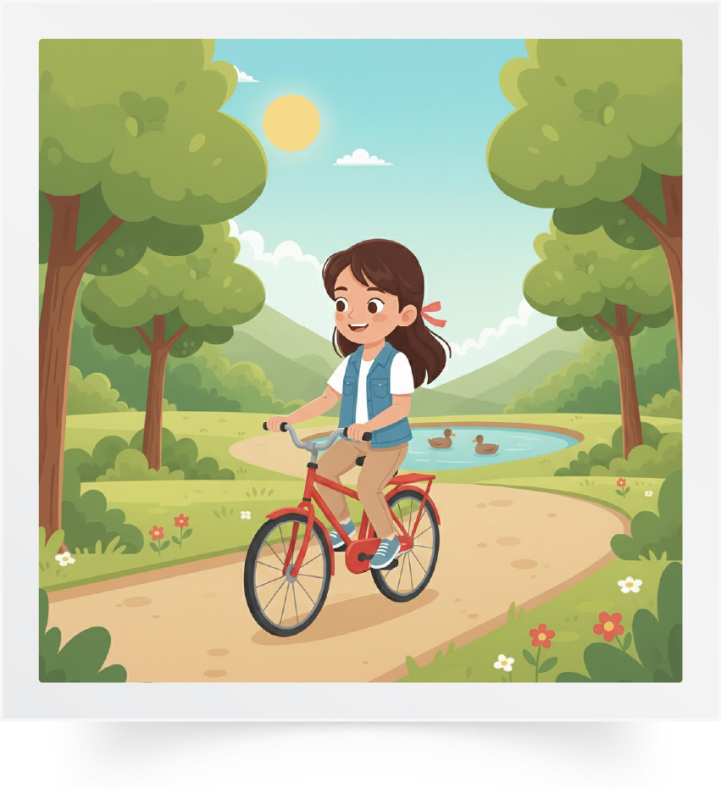

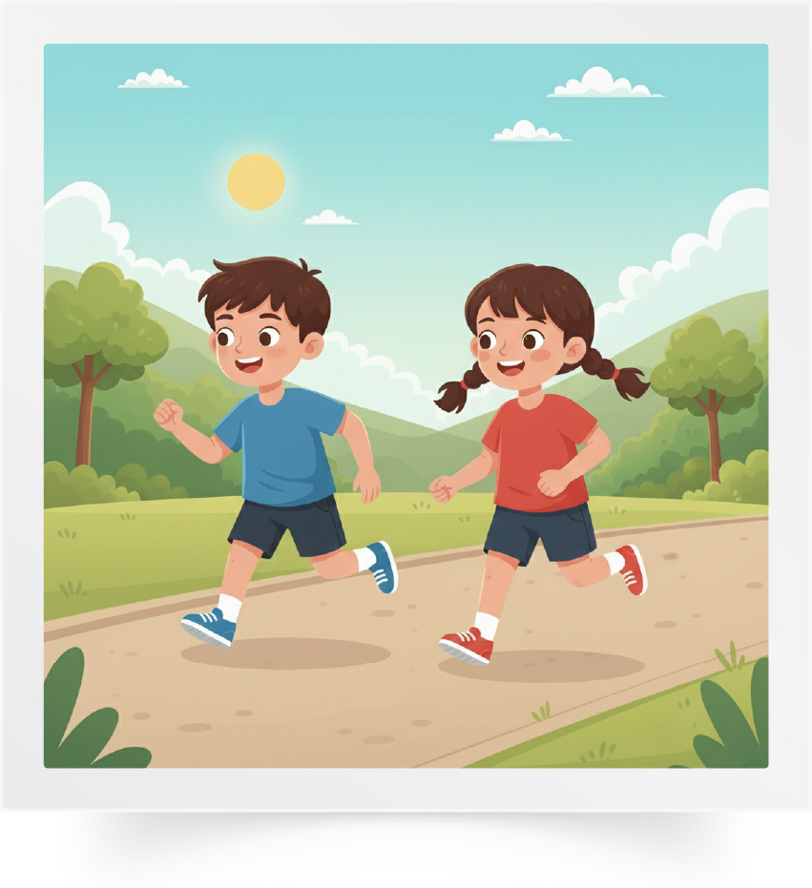


Répétons ensemble : La gymnastique - Le cyclisme - Le karaté - La course à pied
- Le tennis - Le football.
La gymnastique
Le cyclisme
Le karaté
La course à pied
Le tennis
Le football

Slide 14
Pour chaque image, je vais désigner un élève pour dire le mot. C’est quel mot ?

Slide 15




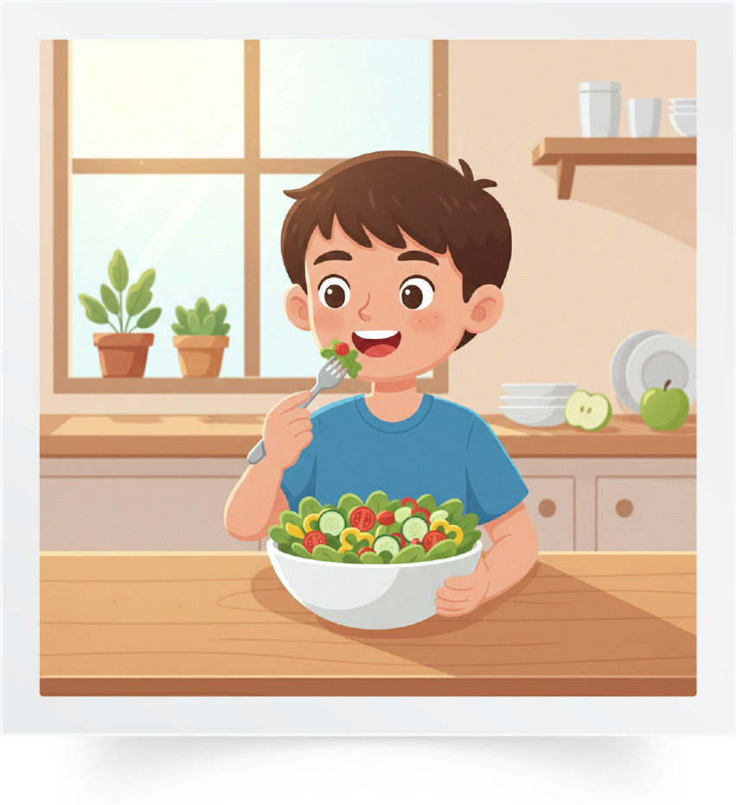

Répétons ensemble : Le basket – L’équitation – La natation – La santé – Bon -
- Mauvais.
Le basket
L’équitation
La natation
La santé
Bon
Mauvais

Slide 16
Pour chaque image, je vais désigner un élève pour dire le mot. C’est quel mot ?

Slide 17




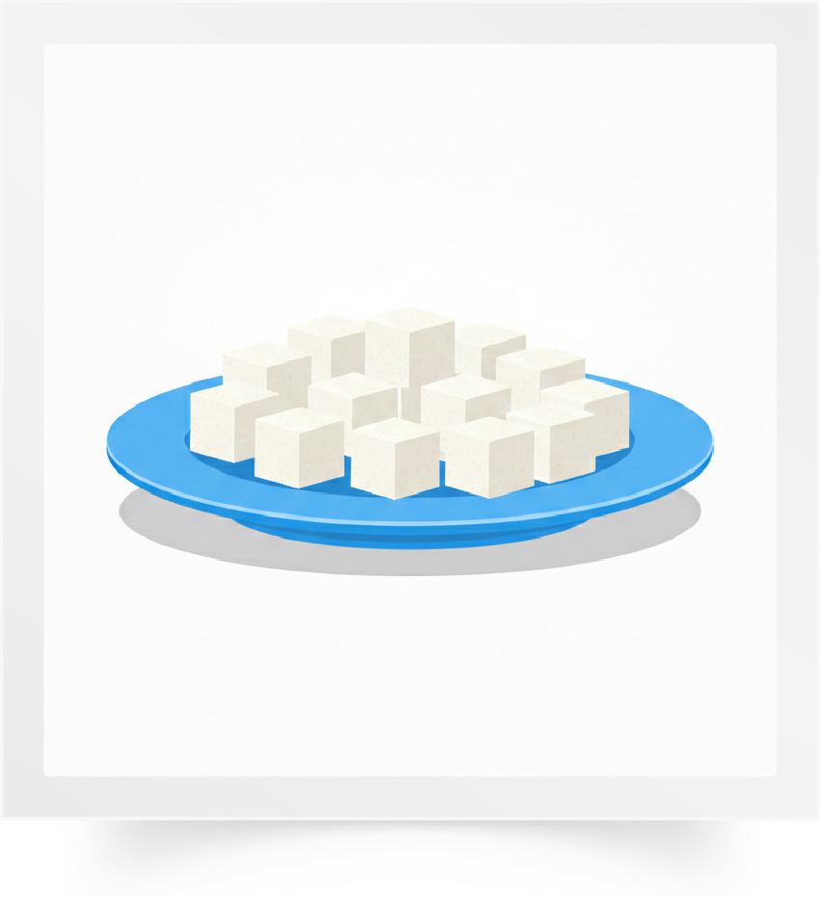

Répétons ensemble : Le beurre – Le lait – Le fromage – Le pain- La sucre – Les œufs.
Le beurre
Le lait
Le fromage
Le pain
Le sucre
Les œufs

Slide 18
Pour chaque image, je vais désigner un élève pour dire le mot. C’est quel mot ?

Slide 19

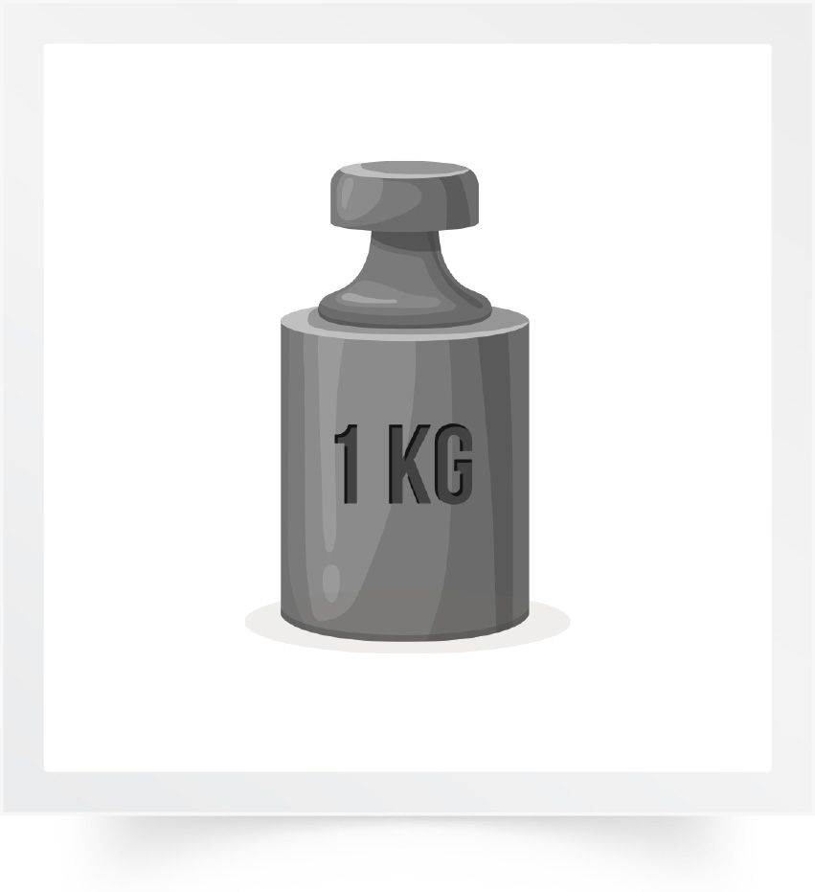


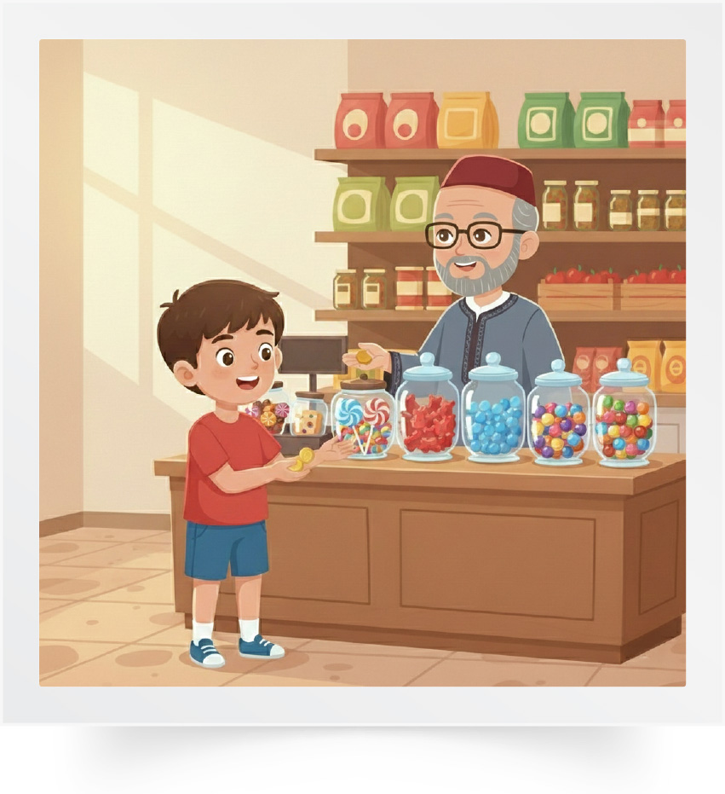
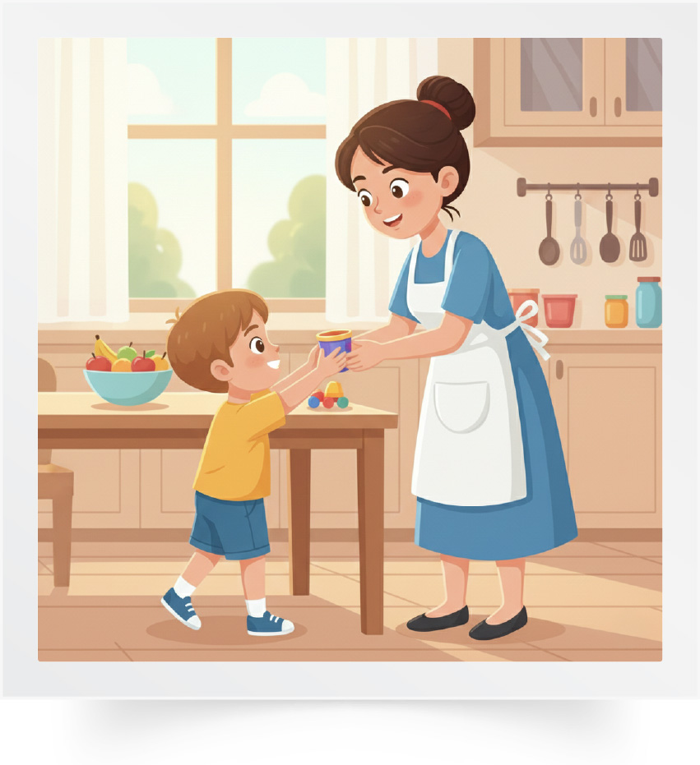
Répétons ensemble : La confiture – Un kilo – Un litre – L’épicier – Acheter - Prendre.
La confiture
Un kilo
Un litre
L’épicier
Acheter
Prendre

Slide 20
Pour chaque image, je vais désigner un élève pour dire le mot. C’est quel mot ?

Slide 21

Nous allons jouer au jeu des mots invisibles.
Jeu des mots invisibles.

Slide 22
Observez bien les images. Je vais masquer trois images.

Slide 23
Quelles sont les images qui manquent ?
?
?
?

Slide 24
Les trois images qui manquent sont : la natation, un litre et mauvais.

Slide 25

Nous allons jouer au jeu des mots qui bougent.
Jeu des mots qui bougent

Slide 26
Observez bien. Je vais faire bouger quatre images.

Slide 27
Quelles sont les quatre images qui ont bougé ?

Slide 28
Les quatre images qui ont bougé sont : les œufs, la confiture, les yeux et la gymnastique.

Slide 29

Plan de la séance
Réservé à l’enseignant
Rappel des mots de vocabulaire.
Jeux de vocabulaire.
2. Activité 2
Faire des phrases avec des mots de vocabulaire.
Activités sur livret

Slide 30
Maintenant, on va faire des phrases avec les mots de vocabulaire. Observez ces images. Qui veut dire une phrase ?
Le beurre
Le lait
L’épicier

Slide 31
Voici une phrase correcte : Sami prend du beurre et du lait chez l’épicier.
Sami prend du beurre et du lait chez l’épicier.

Slide 32
Observez ces images. Qui veut dire une phrase ?
Le basket
Le football

Slide 33
Voici une phrase correcte : Karim fait du basket et du football.
Karim fait du basket et du football.

Slide 34
Observez ces images. Qui veut dire une phrase ?
Malade
Les oreilles

Slide 35
Voici une phrase correcte : Nadir est malade, il a mal aux oreilles.
.
Nadir est malade, il a mal aux oreilles.

Slide 36
Observez ces images. Qui veut dire une phrase ?
L’équitation
Bon
La santé

Slide 37
Voici une phrase correcte : L’équitation, c’est bon pour la santé.
.
L’équitation, c’est bon pour la santé.

Slide 38
Observez ces images. Qui veut dire une phrase ?
Un kilo
Le sucre

Slide 39
Voici une phrase correcte : Je veux acheter un kilo de sucre.
Je veux acheter un kilo de sucre.

Slide 40
Observez ces images. Qui veut dire une phrase ?
Avoir mal
Le genou
Le pied

Slide 41
Voici une phrase correcte : J’ai mal au genou et au pied.
.
J’ai mal au genou et au pied.

Slide 42
Observez ces images. Qui veut dire une phrase ?
Acheter
Le pain
Le fromage

Slide 43
Voici une phrase correcte : Le garçon achète du pain et du fromage.
Le garçon achète du pain et du fromage.

Slide 44
Observez ces images. Qui veut dire une phrase ?
Le cyclisme
Le tennis

Slide 45
Voici une phrase correcte : Mes sports préférés sont le cyclisme et le tennis.
Mes sports préférés sont le cyclisme et le tennis

Slide 46


Plan de la séance
Réservé à l’enseignant (e)
Rappel des mots de vocabulaire.
Jeux de vocabulaire.
Faire des phrases avec des mots de vocabulaire.
3. Activités de vocabulaire sur livret
Activités sur livret

Slide 47
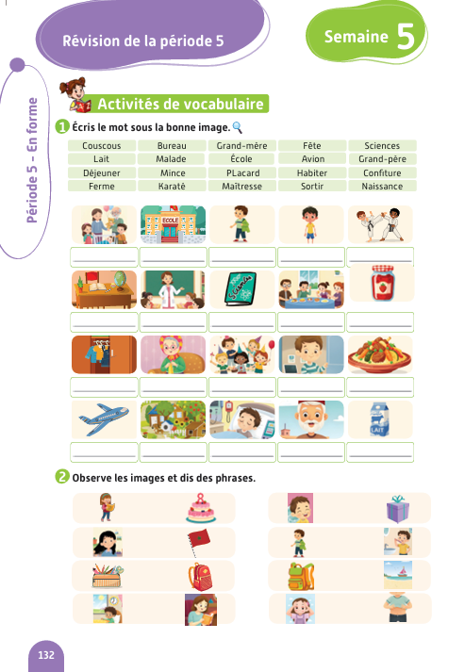
Ouvrez le livret à la page 132. Vous allez faire cette activité à l’oral avec votre camarade.

Slide 48

À tour de rôle : l’un montre une image, l’autre dit le mot. Je passe entre les rangs pour vous aider.
1
Je montre l’image
2
Je dis le mot

Slide 49

La séance d’aujourd’hui est terminée. À la maison, faites l’activité 1 sur le livret.
Vous devez écrire les mots du vocabulaire.

Slide 50
Réservé à l’enseignant (e)
Évaluation des acquis
de la période 5

Slide 51
Réservé à l’enseignant (e)
Les compétences évaluées
CO1 Comprendre, à l’oral, des mots de vocabulaire.
CO2 Comprendre, à l’oral, des phrases.
PO1 Produire, à l’oral, des mots de vocabulaire.

Slide 52

Réservé à l’enseignant (e)
  Cette partie est consacrée à l’évaluation des compétences suivantes : LF1 – LF2 – PO1 .
  La passation se fait de manière individuelle : l’enseignant évalue chaque élève en l’ invitant à son bureau.
  L’enseignant est guidé par le ppt affiché sur son ordinateur qui ne doit pas être projeté sur l’écran de la classe (l’ordinateur doit être débranché du Datashow).
  Pendant que l’enseignant évalue de manière individuelle les élèves, le reste de la classe réalise des activités pour assurer le calme : lecture, coloriage, copie, dessin.
  L’enseignant note immédiatement chaque compétence évaluée et renseigne la grille de compilation (0 -10 ) en s’appuyant sur les indications de compilation en dessous de chaque slide d’item.

Slide 53
Réservé à l’enseignant (e)
Avant de commencer les évaluations individuelles
1- Garder à portée de main la grille de compilation
2- Donner une activité à réaliser au reste de la classe

Slide 54
Réservé à l’enseignant (e)
L’enseignant demande aux élèves de prendre le livret à la page 132 et de relire en silence les mots de l’activité 1.

Slide 55


Bonjour cher élève. Nous allons faire quelques activités d’évaluation.

Slide 56
Réservé à l’enseignant (e)
C01. Comprendre, à l’oral, des mots de vocabulaire .

Slide 57

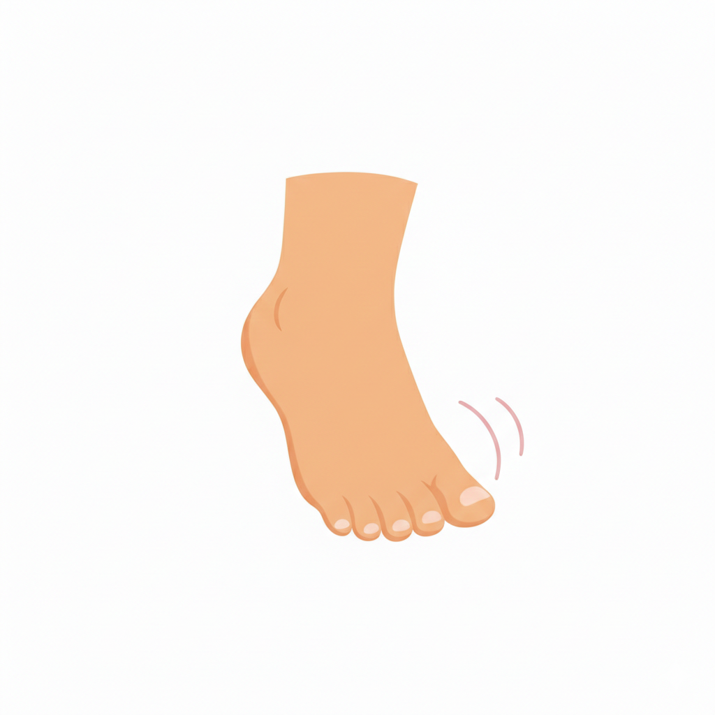

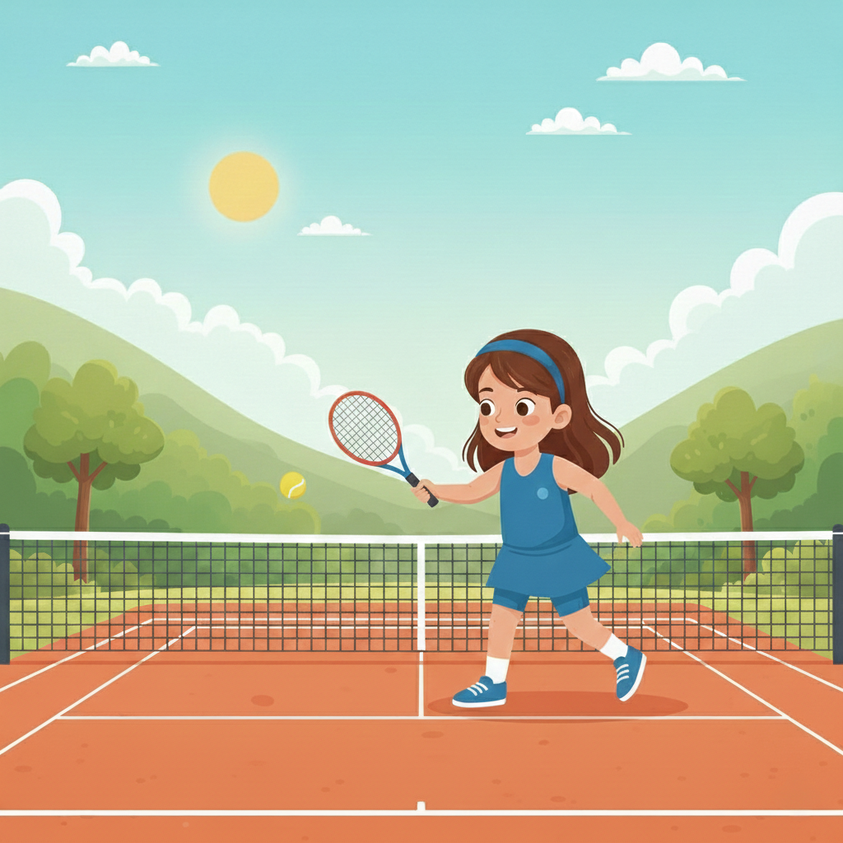

Regarde les images, écoute le mot et montre la bonne image. Je vais te dire cinq mots : Les dents – La confiture – Le tennis – Le pied – Le fromage.
1 réponse correcte = 2 points

Slide 58
Réservé à l’enseignant (e)
C02. Comprendre, à l’oral, des mots de vocabulaire.

Slide 59
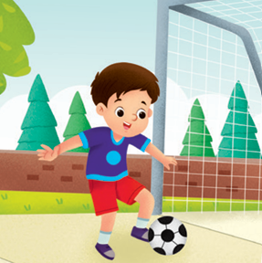

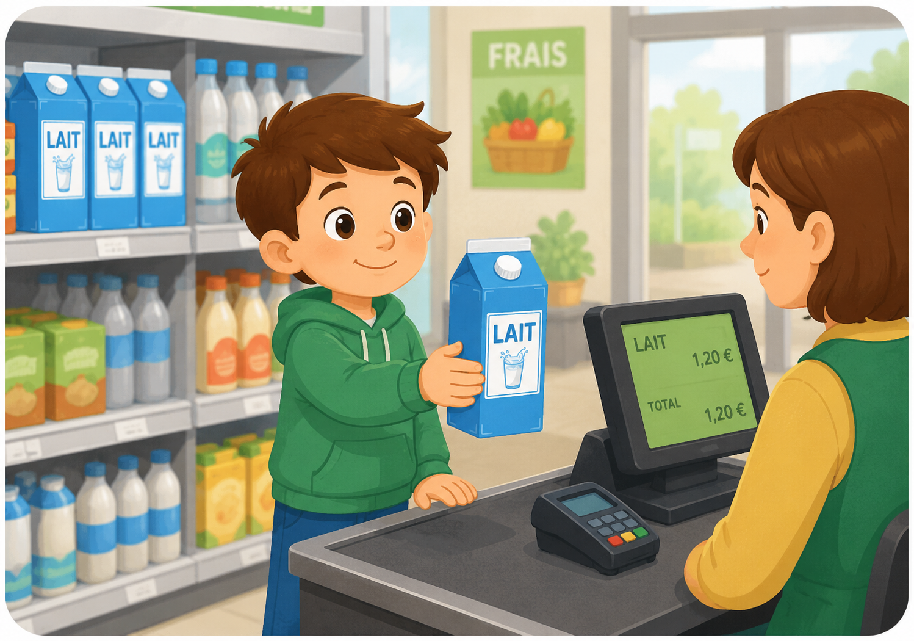

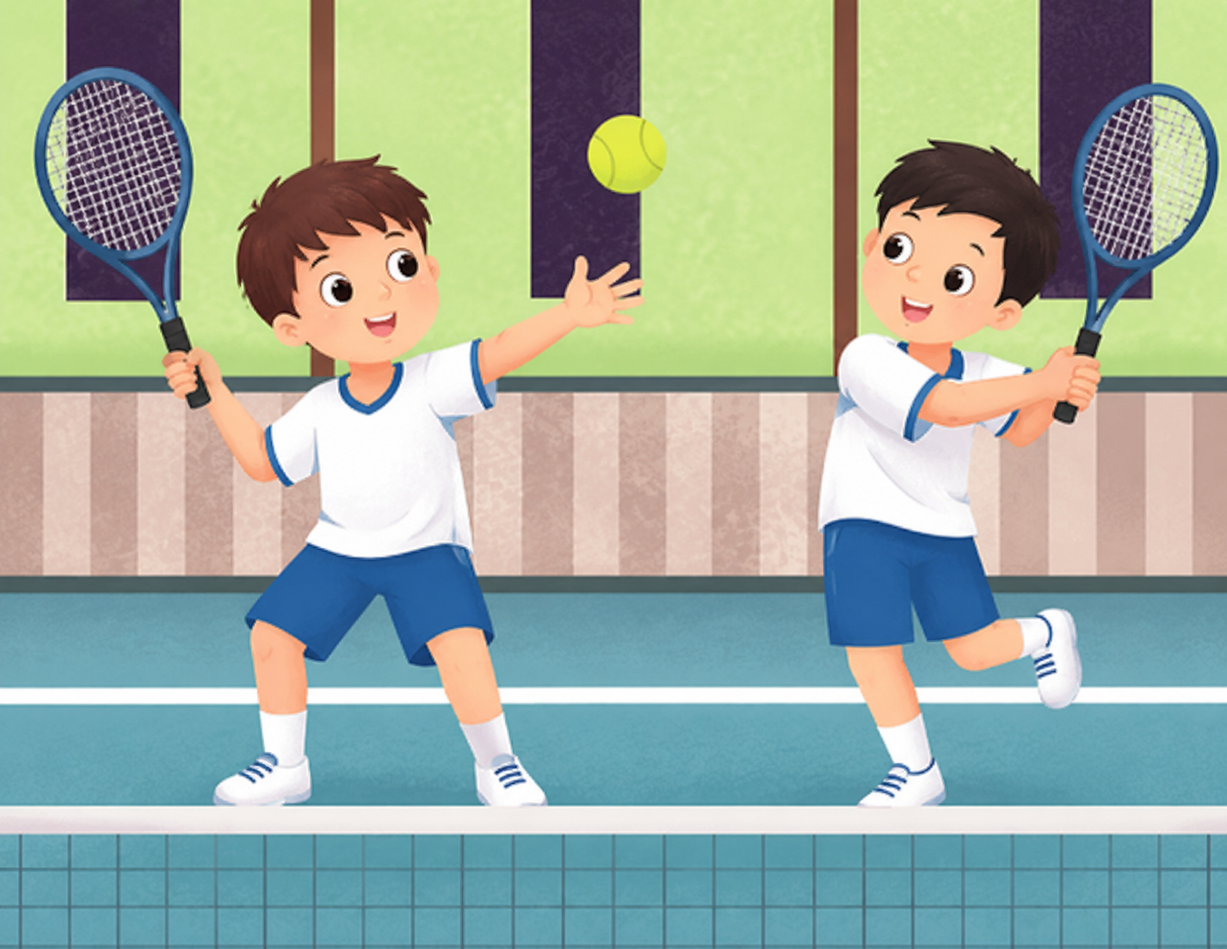
Regarde les images, écoute les phrases et montre les bonnes images : Karim et son frère font du tennis. – Lina achète du pain à l’épicerie. – Sara a mal à la tête. – Youssef prend un litre de lait.
- Le sport préféré de Sami est le football .
1 réponse correcte = 1 point

Slide 60
Réservé à l’enseignant (e)
P01. Produire, à l’oral, des mots de vocabulaire.

Slide 61
Mets ton doigt sur chaque image, dis-moi le mot en français.
1 réponse correcte = 2 points

Slide 62

C’est fini. Reviens à ta place !

